Slide 1
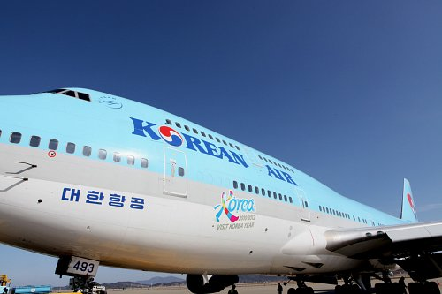
打 工
度 假 韓國語
第一回：告知韓國朋友

Slide 2
CHATS
의신
의신
우빈아~ 나 한국 워킹홀리데이 가기로 했어!
宇斌阿~我決定要去韓國打工度假了!
아 정말? 언제 올거야? 비자나 비행기표 등 다 준비됐어?
阿 真的嗎？ 什摩時候要來？ 簽證機票什麼的都準備好了嗎？
의신
그럼~ 다음 달 10일에 가는 비행기야.
當然~下個月10號的飛機。
며칠 안 남았네~ 숙소는 정했어?
沒剩幾天了耶~住的地方決定了嗎？
輸入發送的訊息
發送

Slide 3
CHATS
의신
의신
응~일단 고시원을 예약했어. 근데 나 부탁이 있어…
嗯~先預約好了考試院。但我有個請託…
뭔데? 오랜만에 네가 오는거니까 내가 무조건 도와줄게.
什麼? 因為你隔了好久才來這趟，我一定幫你。
의신
별일 아니고 그냥 짐이 좀 많은데 고시원은 5층에 있으니까…
也不是什麼特別的啦~就是我的行李有點多，但是考試院在五樓…
輸入發送的訊息
發送

Slide 4
CHATS
의신
헐…알았어. 민호랑 종석이 불러와서 같이 도와줄게. 그리고 짐을 다 풀고 같이 밥 먹자.
嚇…知道了。我會叫敏浩跟鍾碩來一起幫忙，然後整理好行李後一起吃個飯吧。
의신
고마워~내가 한턱 낼게! 한국에 처음 가는 것도 아닌데 왜 이렇게 시간이 가까워질수록 떨리지?
依晨：謝謝~我來請客！又不是第一次去韓國，怎麼時間越接
近越緊張呢？
외국 사람치고 넌 한국어 잘하는 편이야 왜 떨려~ 빨리 와~
就一個外國人來說，你的韓文算是很好的啦~緊張什麼？快點來吧~
輸入發送的訊息
發送

Slide 5
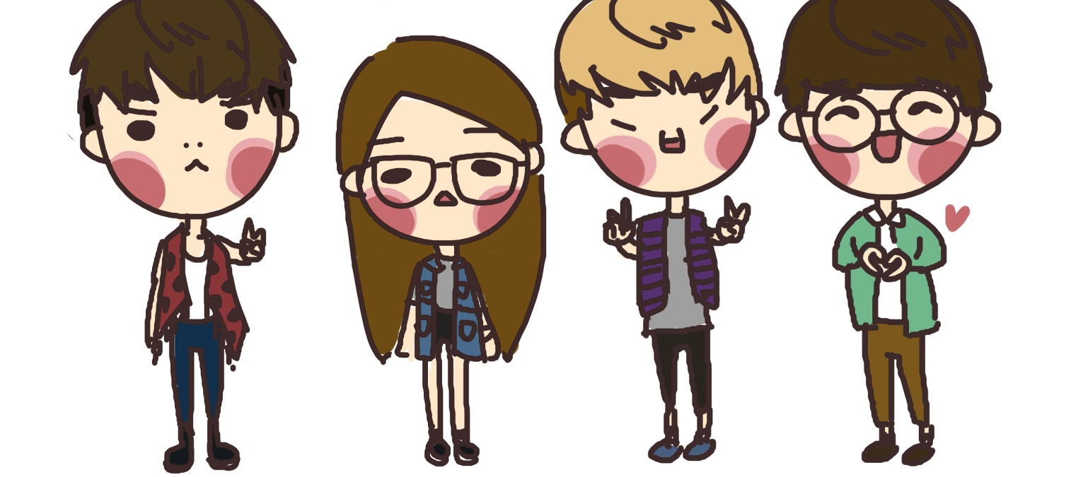
單字
워킹홀 리데이 | 숙소 | 고시원 | 짐을 풀다 | 비자 | 한턱 내다
打工度假， 英文「Working Holiday」， 可簡稱워홀 | 住處、落腳處 | 考試院，一種韓國特有的住所形態 | 整頓行李 | 簽證，英文「Visa」 | 請客

Slide 6
文法
별일 아니다 不是什麼特別的事/ 不是什麼嚴重的問題 註：同樣的句型小變化，意思都差不多 類似：별것 아니다/ 별문제가 아니다
학교한테 왜 전화왔어? 學校為什麼打電話來？
별일 아냐~신경 쓰지마. 沒什麼啦~別在意。

Slide 7
文法
名詞+치고 就…來說
이 가격치고 사과 정말 맛있다. 就這個價格來說，蘋果真的很好吃。
7살 어린이치고 네 아들 키 크다 以一個7歲小孩來說，你兒子滿高的。

Slide 8
2011年開始韓國打工度假簽證已經可以開始申請，目前每年的名額是400位。基本上跟其他國家的打工度假簽證差不多，以一年為期，旅遊為主，打工為輔，對很多喜歡韓國的朋友來說是大好消息吧~因為90天觀光簽證根本是不夠的(笑)。不過要荷包滿滿的去韓國深度旅遊，還是真的要進行到工作的部分就見仁見智，本單元會陸續教大家一些到韓國打工度假時普遍可以用到的用語，但是工作過程中每個人會遇到的情況不同，就無法為大家量身訂做了，要靠大家要努力學習韓文囉~
補充
更多韓國打工度假簽證申請辦法，請到「駐台北韓國代表部」網站查詢。
http://taiwan.mofat.go.kr/worldlanguage/asia/taiwan/main/index.jsp

